Slide 1
Лекция 9
Событие (event)
лектор Олексий Шевченко

Slide 2
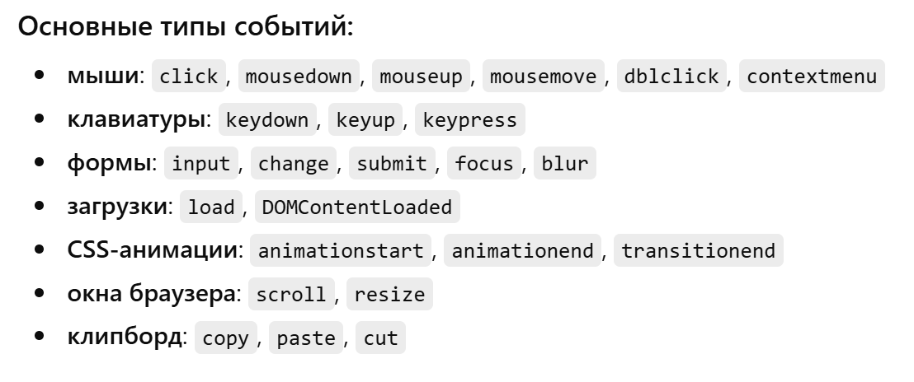
События — это механизм, позволяющий JavaScript реагировать на действия пользователя (клики, ввод текста, движение мыши) или изменения состояния браузера (загрузка страницы, изменение размера окна).

Slide 3
В основе событийной модели есть три термина:
1. Событие (event) - это сигнал от браузера о том, что произошло какое-то действие. Например: клик мыши, ввод текста, отправка формы;
2. Обработчик (handler) - это функция, которую нужно выполнить при наступлении события. Например: смена цвета кнопки при клике;
3. Объект события (Event Object) - это специальный объект, автоматически передаваемый в обработчик. Хранит информацию о событии. Например: event.target, event.type, event.clientX/Y, event.key.
Способы назначения обработчиков события:
Атрибут HTML (Inline Handlers)
<button onclick="alert('Привет!')">Нажми</button>
DOM-свойства (One-Property Handlers)
const button = document.querySelector('button');
button.onclick = function() {
console.log('Клик сработал!');
}
addEventListener() — рекомендуемый способ
element.addEventListener(type, listener, [options]);

Slide 4
Спасибо за внимание,
надеюсь, это было интересно!
Я готов ответить на ваши вопросы.

